Slide 1
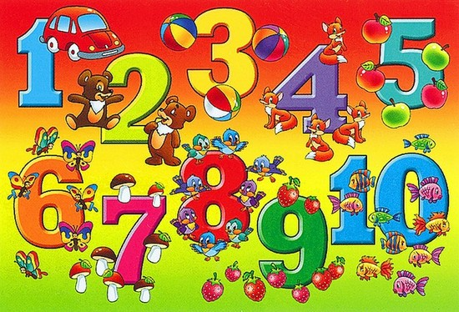
ВЕСЕЛАЯ
МАТЕМАТИКА

Slide 2
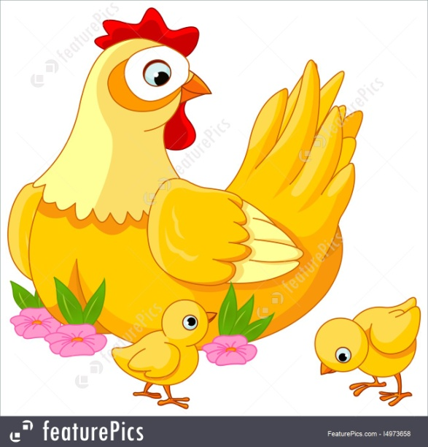
Карандаши
Я беру карандаши.
Ты считай, но не спеши.
Вот смотри,
Не будь разиней:
Красный, черный,
Желтый, синий.
Отвечай -
В руке моей
Сколько всех
Карандашей?
(4 карандаша)
Квочка
Квочка решила
Цыплят посчитать.
Три петушка,
Да курочек пять.
А сколько их вместе?
Трудно узнать.
Она до пяти лишь
Умела считать.
(8 цыплят)

Slide 3
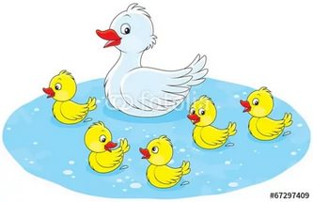
Дверные ручки
Хорошенько посмотри -
Есть две ручки на двери.
Двери можно посчитать.
Раз, два, три, четыре, пять.
Будь прилежен.
Не зевай.
Сколько ручек?
Отвечай!
(10 ручек)
Выводки
У пеструшки пять цыплят.
У крякушки пять утят.
- Пять плюс пять,-
Спросил Николка,-
Это ж вместе будет сколько?
(10)

Slide 4
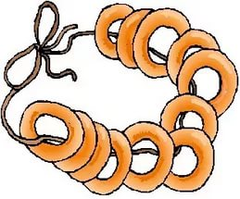
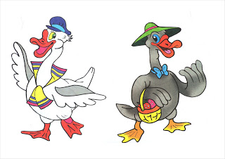
Бабушкины гуси
Есть у бабушки Маруси
Кот, коза, щенок и гуси.
Кот мурлычет на крылечке.
Шесть гусей плывут по речке.
Где коза лозу грызет,
Щиплет гусь траву осот.
Из тарелочки Трезорки
Два гуся щипают корки.
Посчитайте поскорей,
Сколько вместе всех гусей?
(9 гусей)
Кренделечки
Начинаем отнимать.
Кренделечков было пять,
А теперь осталась пара.
Сколько съела их Тамара?
(3 кренделечка)

Slide 5
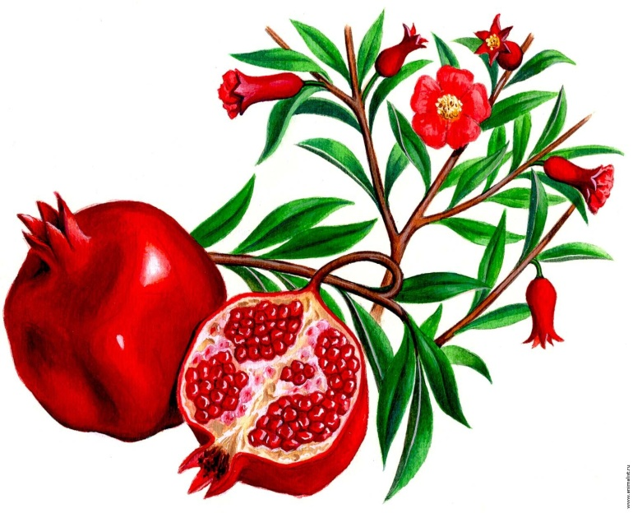
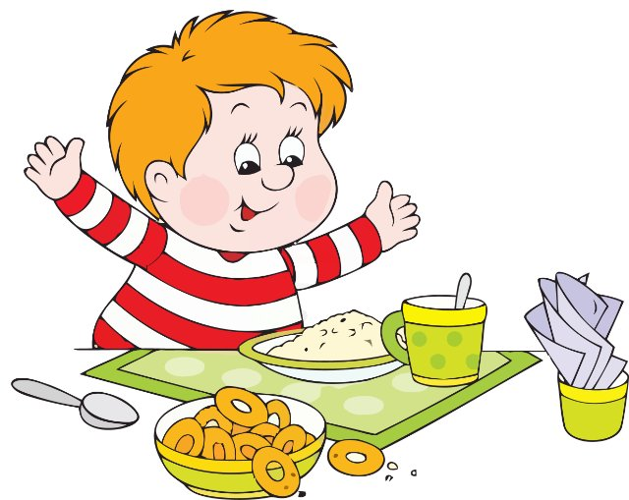
Котлеты
Папа, мама, братик, я -
Вот и вся у нас семья.
Все мы любим на обед
Съесть по парочке котлет.
Сколько маме, каждый раз,
Нужно жарить их для нас?
(8 котлет)
Гранаты
За неделю наш Марат
Съел четырнадцать гранат.
Посчитайте, коль не лень,
Сколько их съедал он в день?
(2 граната)

Slide 6
Семья
Вот ребята вам задача.
На лесной опушке дача.
А на даче баба с дедом,
Папа с мамой, брат и я.
Посчитайте-ка, ребята,
Велика ль у нас семья,
Если есть еще сестренка
Несмышленая в пеленках
И отсутствует один
Самый старший брат
Вадим.
(8 человек)
Квадрат
Вот посмотрите,
Скажите, ребята,
Сколько углов
У любого квадрата?
(4 угла)

Slide 7
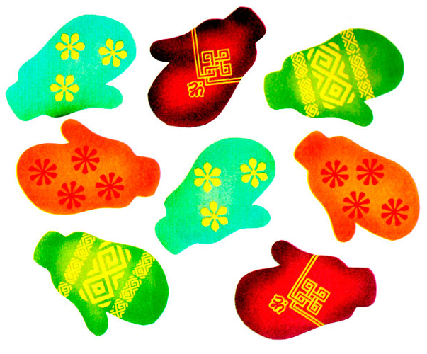
Рукавички
Едут с горки
Три сестрички,
На ручонках
Рукавички.
Подскажите,
У сестричек
Сколько вместе
Рукавичек?
(6 рукавичек)
Минус
Минус грустный от того,
Что пугаются его…
Всякий понимает:
Минус отнимает

Slide 8
Круг Нет углов у меня, И похож на блюдце я, На тарелку и на крышку, На кольцо, на колесо. Кто же я такой, друзья? (Круг)
Квадрат Четыре палочки сложил И вот квадратик получил. Он давно знаком со мной, Каждый угол в нем - прямой. Все четыре стороны Одинаковой длины. Вам его представить рад, А зовут его... (Квадрат)

Slide 9
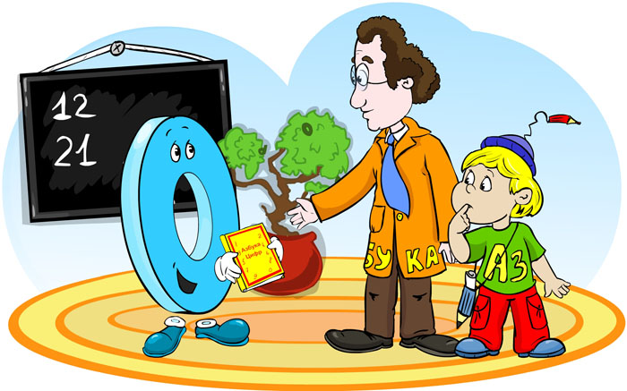
ПЛЮС И МИНУС Цифру к цифре мы прибавим, Между ними крестик ставим. Намотай себе на ус: Этот знак зовется "плюс". Из цифры вычтем мы другую, Ставим черточку прямую. Этот знак мы узнаем, "Минус" мы его зовем.
Ноль Если съели все конфеты, То конфет в коробке нету. Ой, котлет в тарелке нет! Это значит - ноль котлет. Кончилась в солонке соль. Сколько соли? Соли - ноль.

Slide 10
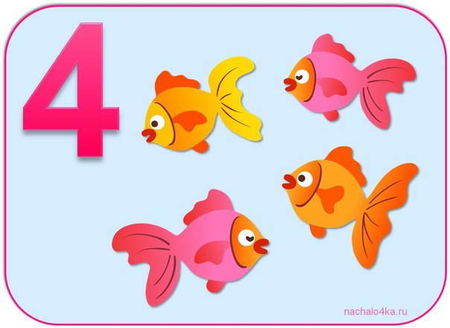
Идет четыре после трех. Поговорим о четырех. Четыре времени в году — Я разговор о них веду. Зима бела и холодна, Пушистый снег несет она. Весна бросает в землю зерна, А лето трудится проворно. За летом осень золотая Несет корзины урожая
Четыре в комнате угла. Четыре ножки у стола. И по четыре ножки У мышки и у кошки.

Slide 11
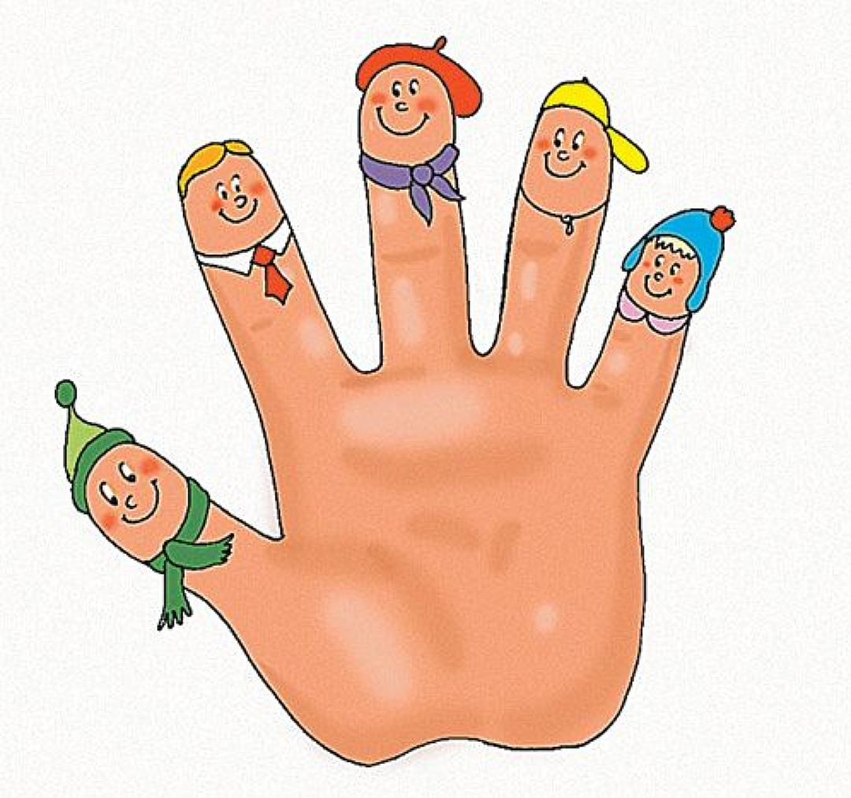
Раз, два, три, четыре. Сосчитаем дыры в сыре. Если в сыре много дыр, Значит вкусным будет сыр. Если в нем одна дыра, Значит вкусным был вчера.
Пятерка братьев неразлучна, Им вместе никогда не скучно. Они работают пером, Пилою, ложкой, топором(пальцы на руке)

Slide 12
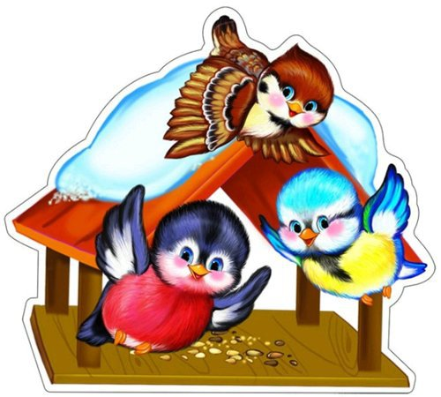
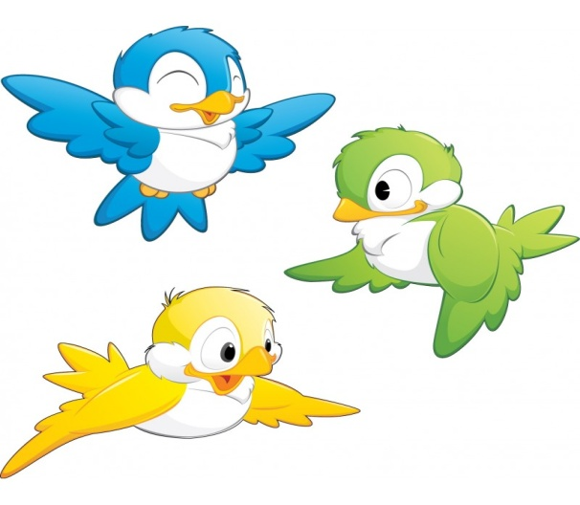
В огороде пугало Рукавами машет. В огороде пугало Разгоняет пташек. Три спаслись на загородке. В небеса взвилась одна. А последняя не трусит — Очень храбрая она.
(Сколько было птичек?)
В кормушке сидели Лишь три только птицы. Но к ним прилетели Еще две синицы. Так сколько же птиц Здесь в кормушке у нас? Пусть скажет скорее Каждый из вас

Slide 13
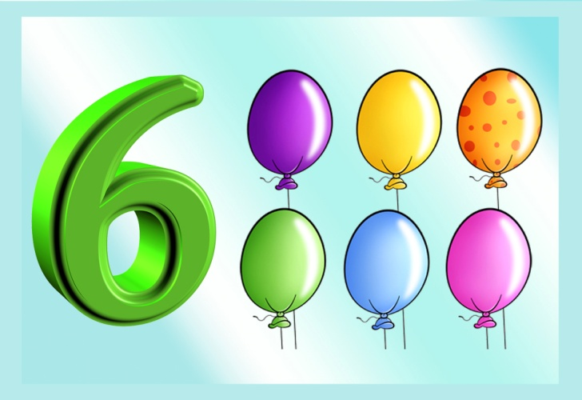
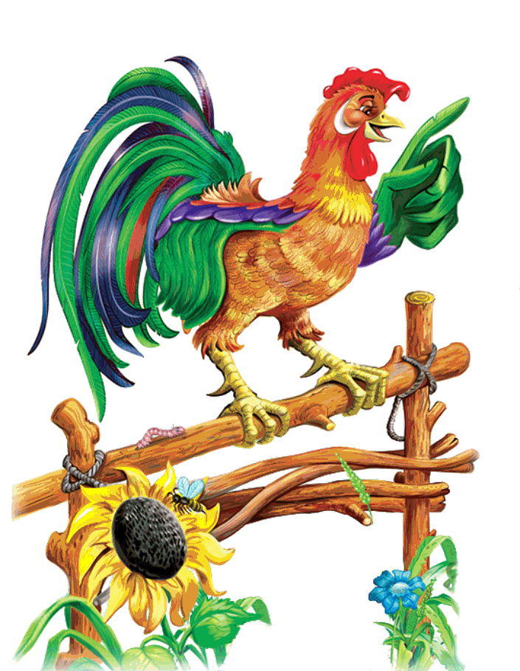
Цифра шесть — дверной замочек: Сверху крюк, внизу кружочек. Эта цифра — акробатка, То шестерка, то девятка.
Забежал щенок в курятник, Разогнал всех петухов. Три взлетели на насест, А один в кадушку влез. Два — в раскрытое окно, Сколько было их всего?

Slide 14
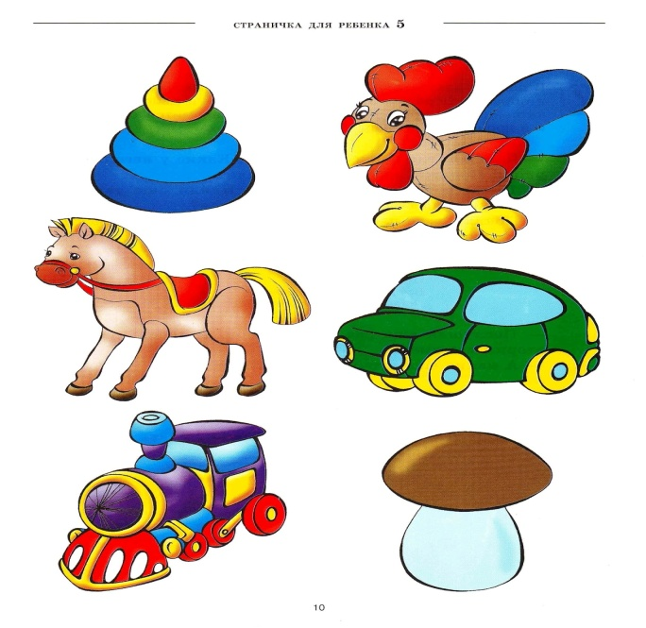
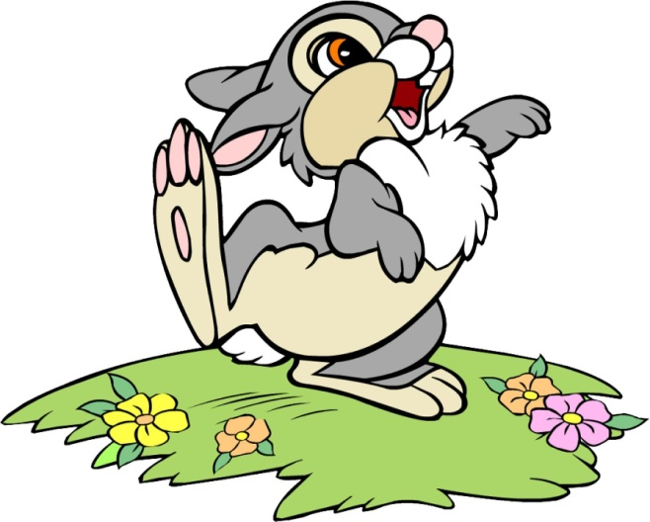
Потеряла крольчиха крольчат, А крольчата лежат и молчат. Один — за ветлой, Двое — за метлой, Один — под листком, Двое — под кустом. Притаились они и молчат. Сколько вы насчитали крольчат?
На большом диване в ряд Куклы Танины сидят: Два медведя, Буратино И веселый Чипполино, И котенок, и слоненок, Помогите вы Танюшке, Сосчитать ее игрушки!

Slide 15
Сколько знаю я дождей? Сосчитайте поскорей: Дождик с ветром, Дождь грибной, Дождик с радугой-дугой, Дождик с солнцем, Дождик с градом, Дождик с рыжим листопадом.

Slide 16
Про 1 Вот один иль единица, Очень тонкая, как спица.
Про 5 А потом пошла плясать По бумаге цифра пять. Руку вправо протянула, Ножку круто изогнула.
Про 2 А вот это цифра два. Полюбуйтесь, какова: Выгибает двойка шею, Волочится хвост за нею.
Про 3 А за двойкой – посмотри- Выступает цифра три. Тройка - третий из значков- Состоит из двух крючков.
Про 4 За тремя идут четыре, Острый локоть оттопыря.

Slide 17
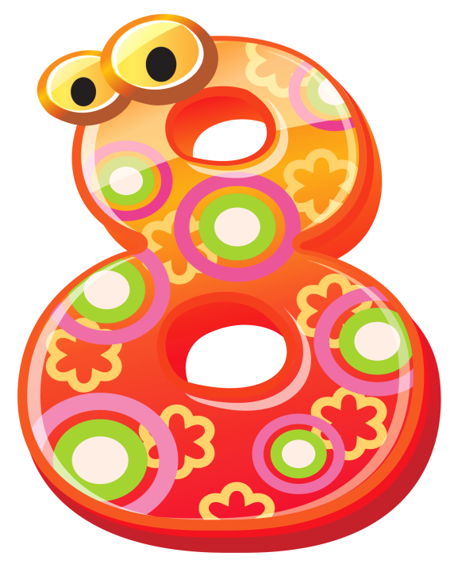
Про 10 Цифра вроде буквы О- Это ноль, иль ничего. Круглый ноль, такой хорошенький, Но не значит ничегошеньки. Если ж слева, рядом с ним Единицу примостим, Он побольше станет весить, Потому что это - десять.
Про 6 Цифра шесть - дверной замочек: Сверху крюк, внизу кружочек.
Про 7 Вот семерка – кочерга. У нее одна нога.
Про 8 У восьмерки два кольца Без начала и конца.
Про 9 Цифра девять иль девятка, Цирковая акробатка: Если на голову встанет, Цифрой шесть девятка станет.

